Slide 1
KARABÜK ÜNİVERSİTESİ

Slide 2
FARABİ DEĞİŞİM PROGRAMI
BİLGİLENDİRME TOPLANTISI
FARABİ OFİS SORUMLUSU
Bil. İşl. Gökhan ÖZDEMİR

Slide 3
İÇERİK
FARABİ DEĞİŞİM PROGRAMI NEDİR?
FARABİ DEĞİŞİM PROGRAMI BAŞVURU KOŞULLARI NELERDİR?
2018/2019 AKADEMİK YILI İÇİN BAŞVURU TARİHİ NE ZAMAN?
BAŞVURU SIRASINDA DİKKAT EDİLMESİ GEREKENLER NELERDİR?
BAŞVURU NASIL YAPILIR?
FARABİ DEĞİŞİM PROGRAMI SONUÇLARININ DEĞERLENDİRİLMESİ
BAŞVURUSU ÖNKABUL EDİLENLERDEN İSTENİLEN BELGELER?
KAYIT SÜRECİ
SORU CEVAP

Slide 4
FARABİ DEĞİŞİM PROGRAMI NEDİR?
Farabi Değişim Programı, Türkiye içindeki üniversite ve yüksek teknoloji enstitüleri bünyesinde ön lisans, lisans, yüksek lisans ve doktora düzeyinde eğitim-öğretim gören öğrencilerin bir (güz dönemi) veya iki yarıyıl (güz + bahar dönemi) süresince kendi kurumlarının dışında başka bir yükseköğretim kurumunda eğitim ve öğretim faaliyetlerine devam etmelerini amaçlamayan, YÖK tarafından belirtilen kontenjan dahilinde öğrencilere karşılıksız burs imkanı tanıyan, bütçesi Yükseköğretim Kurulu Başkanlığı tarafından karşılanan yurtiçi değişim programıdır.

Slide 5
DÖNEM | GİDEN | GELEN
2009/2010 | 4 | X
2010/2011 | 16 | 2
2011/2012 | 6 | 4
2012/2013 | 4 | 4
2013/2014 | 26 | 9
2014/2015 | 31 | 4
2015/2016 | 22 | 6
2016/2017 | 34 | 4
2017/2018 | 30 | 7
TOPLAM | 173 | 40
Karabük Üniversitesinde 2009/2010 Akademik Yılından itibaren yürütülen
Farabi Değişim Programı
kapsamında 2017-2018 Akademik Yılı itibariyle Üniversitemizin 89 Devlet ve 2 Vakıf Üniversitesi ile anlaşması bulunmaktadır.
***
Kurumlar arası imzalanan protokoller kapsamında 2009/2010 Akademik Yılından itibaren 173 öğrencimiz farklı üniversitelere gitmiş ve 40 öğrencide üniversitemizce kabul edilmiştir.

Slide 6
FARABİ DEĞİŞİM PROGRAMI BAŞVURU KOŞULLARI NELERDİR?
Ön lisans ve lisans öğrencilerinin genel akademik not ortalamasının EN AZ 2.00/4.00 olması,
Yüksek lisans ve doktora öğrencilerinin genel akademik not ortalamasının EN AZ 2.50/4.00 olmasıdır.
Tercih edeceğiniz Yükseköğretim Kurumu ile anlaşmamızın bulunması başvuru için yeterlidir.
Başvurular GNO dikkate alınarak bir sonraki sene için yapıldığından; Ön lisans ve lisans programlarının hazırlık ve birinci sınıfında okuyan öğrenciler ile yüksek lisans ve doktora öğrencileri, hazırlık ve bilimsel hazırlık dönemleri ile esas eğitime başladıkları ilk yarıyıl için bu programdan yararlanamazlar.

Slide 7
2018/2019 AKADEMİK YILI BAŞVURU TARİHİ NE ZAMAN?
Başvurular Yükseköğretim Kurulunun belirtmiş olduğu takvim dikkate alınarak Üniversitemizde
01 MART 2018
15 MART 2018
tarihleri arasında Kurum Koordinatörlüğü tarafından alınacaktır.

Slide 8
BAŞVURU SIRASINDA DİKKAT EDİLMESİ GEREKENLER(1)
Öncelikle Üniversitemizin tercih etmek istediğiniz üniversite ile bölüm bazında anlaşmasının olup olmadığının kontrol edilmesi gerekmektedir. Anlaşmalı üniversitelerin kontrolünü uluslararasi.karabuk.edu.tr/farabi adresinden sağlayabilirsiniz. İkili anlaşmamız var ise başvuru yapılacak dönem veya dönemler için bölüm dersleri eğer tercih edilen üniversite AKTS kullanıyorsa kesinlikle AKTS’leri dikkate alınarak EN AZ 30 AKTS olacak şekilde eşleştirilmeli eğer eşleştirmede problem yaşanıyorsa (Örn. KBÜ Bahar dersleri Karşı Kurumda Güzde ise) o yükseköğretim kurumu tercih edilmemelidir. Çünkü başvuruda sadece bir tane üniversite tercih etme hakkınız vardır ve ders içeriklerinin denkliği sağlanmadığı halde bu yüzden hakkınızdan feragat etmek zorunda kalabilirsiniz

Slide 9
BAŞVURU SIRASINDA DİKKAT EDİLMESİ GEREKENLER(2)
Farabi Değişim Programı kapsamında bazı üniversiteler gelen öğrenci başvurularını ONLİNE olarak almakta ve sistemden başvurularını gerçekleştirmeyen öğrencilerin başvurularını kabul etmemektedir. Tercih etmek istediğiniz üniversitenin online başvuru süreci varsa eğer takip etmek sizin sorumluluğunuzdadır.

Slide 10
FARABİ DEĞİŞİM PROGRAMI
BAŞVURUSU
NASIL YAPILIR
?????

Slide 11
2017/2018 Akademik Yılından itibaren evrakların elden teslimi ile beraber Online Başvuru süreci de Karabük Üniversitesinde uygulanmaya başlanmıştır. Bu sebeple Farabi Değişim Programı başvuruları iki aşamada gerçekleştirilecektir.
1. AŞAMA : Online Başvurunun Gerçekleştirilmesi
http://erasmus.karabuk.edu.tr
2. AŞAMA : Evrakların Ofise Teslim Edilmesi

Slide 12
FARABİ DEĞİŞİM PROGRAMI
BAŞVURUSU
NASIL YAPILIR
???

Slide 13
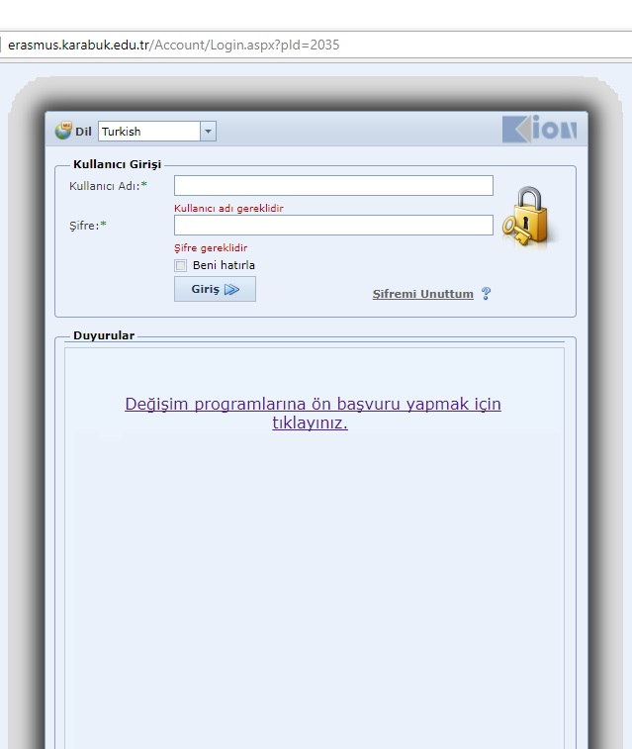
Öncelikle
Bu adresten online başvuru sayfamıza girmeniz gerekir.
* * * * * * * * * * * * * * * * * * * *
Değişim Programlarına ilk kez başvuru yapıyorsanız sarı kutucuk ile işaret edilen linke tıklamalısınız.
* * * * * * * * * * * * * * * * * * * *
Ancak daha önce herhangi bir değişim programına başvuru gerçekleştirmişseniz sistemde T.C. Kimlik numaranız kayıtlı olduğundan önceki başvuruda kullandığınız mail adresi ve şifre ile giriş yaparak devam edebilirsiniz.

Slide 14
Ön Başvuruyu tamamladıktan sonra sistem sizden mail adresiniz ve şifrenizle giriş yapmanızı isteyecektir. Girişinizi gerçekleştirdikten sonra açılan sayfada başvuruyu tamamla linkini tıkladığınızda bu sayfa açılacaktır. Öncelikle istenen tüm bilgiler eksiksiz olarak girilmeli ve resmi evraklarda kullanılmak üzere sadece sizin yer aldığınız profil fotoğrafı eklenmelidir. Gerekli girişler yapıldıktan sonra Kaydet ve Sonraki Adıma Geç butonu tıklanmalıdır.

Slide 15
Gerekli girişler yapıldıktan sonra Kaydet ve Sonraki Adıma Geç butonu tıklanmalıdır.

Slide 16
Başvuru Döneminizi bu kısımda seçmeniz gerekmektedir. Güz ya da Güz+Bahar olarak sarı kutucuk ile işaretli linkten seçiminizi tamamlayıp Kaydet ve Sonraki Adıma Geç butonu tıklanmalıdır.

Slide 17
Bu kısımda Karabük Üniversitesinde İngilizce bölüm okuyorsanız ve / veya tercih ettiğiniz üniversite İngiliz eğitim yapıyorsa ve / ve ya dil puanı istiyorsa gerekli alanları doldurmanız gerekmektedir. İşlemler tamamlandıktan sonra Kaydet ve Sonraki Adıma Geç butonu tıklanmalıdır.

Slide 18
Bu kısımda Karabük Üniversitesinde İngilizce bölüm okuyorsanız ve / veya tercih ettiğiniz üniversite İngiliz eğitim yapıyorsa ve / ve ya dil puanı istiyorsa gerekli alanları doldurmanız gerekmektedir. İşlemler tamamlandıktan sonra Kaydet ve Sonraki Adıma Geç butonu tıklanmalıdır.

Slide 19
Bu kısımda Transkript, Öğrenci Belgesi, Öğrenci Bilgi Formu, Öğrenci Başvuru Formu ve Karabük Üniversitesinde İngilizce bölüm okuyorsanız ve / veya tercih ettiğiniz üniversite İngiliz eğitim yapıyorsa ve / ve ya dil puanı istiyorsa dil belgesi yüklemeniz gerekmektedir. İşlemler tamamlandıktan sonra Kaydet ve Sonraki Adıma Geç butonu tıklanmalıdır.

Slide 20
Bu bölümde tercih edeceğiniz Üniversite seçimi yapılmaktadır. Eğer tercih etmek istediğiniz Üniversiteyi seçenekler arasında göremiyorsanız ya tercih etmek istediğiniz Üniversite ile ya da o Üniversitenin sizin devam ettiğiniz bölümü ile anlaşmamız bulunmadığını göstermektedir. Teyit etmek için web sayfamızda yer alan Anlaşmalı Üniversiteler sekmesinden kontrolünü sağlayabilirsiniz. İşlemler tamamlandıktan sonra Kaydet ve Sonraki Adıma Geç butonu tıklanmalıdır.

Slide 21
Tüm bilgileri eksiksiz ve tam girdiğinizi onaylamak için kutucuğu işaretleyerek başvurunuzu tamamlayabilirsiniz. Daha sonra açılacak olan ekrandan başvurunuz çıktısını alarak 1. Aşamada hazırladığınız evraklarla beraber Farabi Kurum Koordinatörlüğüne teslim ederek başvurunuzu gerçekleştirebilirsiniz.

Slide 22
Online Başvuruyu tamamladıktan sonra Aday Öğrenci Başvuru Formunu yazdırıp aşağıdaki eklerle birlikte Ofise teslim etmeniz gerekmektedir.
Öğrenci Belgesi 2 ad.
Transkript 2 ad.
Nüfus Cüzdanı Fotokobisi 2 ad.
Yabancı Dilde Eğitim alanlar için Dil Puanı Gösterir Belge 2 ad.
bilgisayar ortamında doldurarak hazırlanmalıdır.

Slide 23
FARABİ DEĞİŞİM PROGRAMI BAŞVURULARIN DEĞERLENDİRLMESİ
İlk olarak gidilecek yükseköğretim kurumunun eğitim dili Türkçe ise değerlendirmede, başvurusu geçerli öğrencilerin not ortalamalarına göre sıralama yapılarak, her bir program için belirlenen kontenjanlar dikkate alınıp seçim yapılır. Gidilecek yükseköğretim kurumunda seçilen bölüm tamamen ya da kısmen yabancı dilde eğitim-öğretim yapıyor ise, değerlendirmede başvuru şartlarına sahip, başvuruda bulunan öğrencilerin not ortalamasının % 50’si ile eğitimde kullanılan yabancı dile ilişkin seviyesini gösteren yabancı dil puanlarının % 50’sinin toplamı ile sıralama yapılarak seçim gerçekleştirilir. Bölümlerinizin belirlediği ve İkili anlaşmalarda yer alan öğrenci kontenjanları ise seçimlerdeki en büyük etkendir.

Slide 24
BAŞVURUSU ÖNKABUL EDİLENLERDEN İSTENİLEN BELGELER?
Karşı kurum tarafından kabul edilen öğrenciler 2 Mayıs 2018 Çarşamba gününe kadar Koordinatörlüğümüz WEB sayfasından ulaşabilecekleri
Öğrenci Başvuru Formu 2 Adet
Çalışma ve Bildirim Dilekçesi 1 Adet
Öğrenci Beyannamesi 2 Adet
Öğrenci Taahhütnamesi 2 Adet
Öğrenci Yükümlülük Sözleşmesi 6 Adet
Öğrenim Protokolünü !!!!!! ( Öncelik olarak kesinlikle AKTS ile hazırlanmalıdır) !!!!!!
hazırlayıp Farabi Kurum Koordinatörlüğüne teslim etmeleri gerekmektedir.

Slide 25
BAŞVURUSU ÖNKABUL EDİLENLERDEN İSTENİLEN BELGELER?
Karabük Üniversitesi için, varsa öğrenim harcınızı (Örn: II. Öğretim Öğrencileri) yatırıp ders seçimi yapmaksızın sisteminizi aktif hale getirmelisiniz. Gittiğiniz kurumun da ise kayıt tarihlerini web sayfasından takip etmeli belirtilen tarihlerden hazırlamış olduğunuz öğrenim protokolü ile ders kayıt işlemini gerçekleştirmelisiniz. Ekle-Sil Formu hazırlaman gerekiyorsa geç kalmadan KBÜ Farabi Koordinatörlüğüne ve Bölüm Koordinatörüne bilgi verip belgeni kabul eden kuruma etmelisin. Çünkü KBÜ’de Fakülte Yönetim Kurulu alınarak ders değişikliğinizin UBYS’ye işlenmesi gerekmektedir.

Slide 27
TEŞEKKÜRLER
FARABİ OFİS SORUMLUSU
Bil. İşl. Gökhan ÖZDEMİR

